Slide 1
Forelesning 6
Her kan du skrive enhet/tilhørighet. Sett blank hvis dette ikke er aktuelt.
Innhold i dette feltet styres her: Meny -> Sett inn (Mac=Vis) -> Topptekst og bunntekst
INF101 - 31/1 2022

Slide 2
Hva har vi lært om Objekter
En Klasse definerer en type objekter.
  Definert av metoder og variabler
Objekter lages fra en klasse
  «new» brukes for å lage nye Objekter fra en klasse
  Konstruktør beskrive hvordan Objekter lages
Eksempel, en klasse «Book», en bok har
  Tittel, forfatter, årstall og antall sider
  Hvert bok objekt har forskjellige verdier

Slide 3
Hva har vi lært om Objekter
Variabler er referanser/pekere til objekter
  Flere pekere kan peke på samme Objekt
  Variabler av primitive typer er ikke pekere
Statiske metoder bruker ikke variablene i et objekt, men tilhører klassen

Slide 4
Objekt terminologi
Type
  hvilken klasse ble brukt til å lage objektet
Behavior
  Hvilke metoder kan brukes på Objektet
  og hva gjør disse metodene?
Identity
  Hvilket objekt er det? (Minneadresse)
State
  Hvilke data lagrer Objektet akkurat nå

Slide 5
Eksempel
La oss implementere en enkel klasse Book

Slide 6

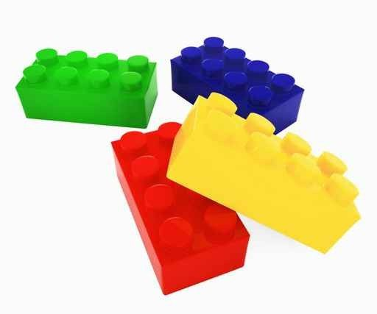
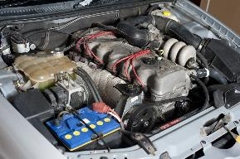

Objektorientert programmering
Abstraction
  Fokuser på det viktigste og gjør det enkelt
Modularity
  Lag kode som er byggeklosser
Encapsulation
  Skjul detaljer, koden blir lettere å bruke/tryggere
Arv/polymorphism
  Arv - Gjenbruk av klasser
  Polymorphism – metoder virker på flere typer

Slide 7
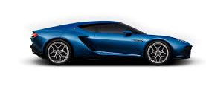

Abstraksjon
Når man skal lage et program er det ofte begreper og objekter i virkeligheten som skal representeres som objekter i koden.
Vi representerer ikke alle detaljer, bare det viktigste.

Slide 8
Abstraksjon
En hver klasse har et visst ansvar, å legge rett funksjonalitet til rett klasse er viktig.
Når rett funksjonalitet er i rett klasse blir systemet lett å bruke og lett å forstå
Ikke for mye detaljer, ikke for lite funksjonalitet.

Slide 9
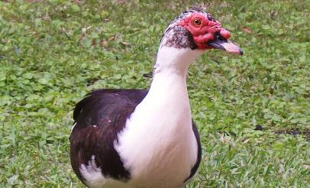
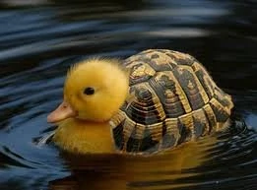
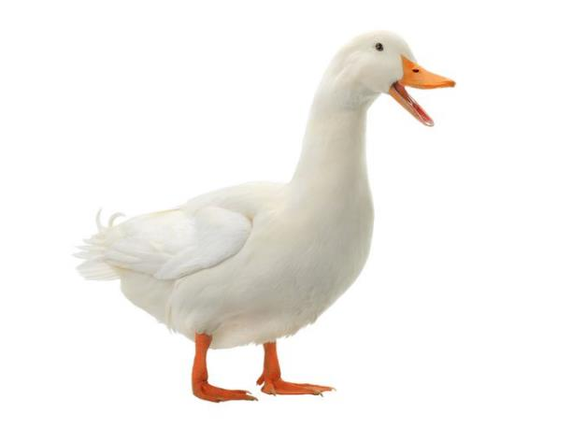
Abstraksjon

Slide 10
Sitat – duck-typing
James Whitcomb Riley (1849–1916):
“When I see a bird that walks like a duck and swims like a duck and quacks like a duck, I call that bird a duck.”
Duck-typing betyr at vi trenger ikke alltid beskrive virkelige objekter nøyaktig, bare de egenskapene som er nødvendige.

Slide 11
Modularity
Modularitet betyr å dele koden inn i deler som lett kan byttes ut.
  Klasser, funksjoner, pakker osv.
  I morgen skal vi lære om Interface som er en viktig måte å oppnå modularitet
Real-world eksempler:
  Et USB tastatur fungerer uansett om du har PC eller macbook.
  Et dekk kan brukes på mange forskjellige biler
  En myntenhet fungerer i mange banker

Slide 12
Objekt klassen
Alle klasser er av typen Objekt
  Vi lærer mer om dette når vi kommer til arv
Noen viktige metoder finnes i alle klasser
  toString()
  equals()
Forrige uke lærte dere forskjellen på
equals() og ==

Slide 13
Java minne
Java bruker ikke hele RAM
  Stack lagrer variabler/referanser (~1 MB)
  Heap lagrer data/objekter (~1GB)
Stack
Heap
String foreleser
«Martin Vatshelle»
String TA
«Eric Mörth»
String name

Slide 14
Primitive variables
Lagres på Stack, ikke Heap fordi de tar liten plass
int, boolean, float, double, char…
(alle typer som starter med liten bokstav)
Stack
Heap
String foreleser
«Martin Vatshelle»
String TA
«Eric Mörth»
String name
int num = 42

Slide 15
Primitive variables
Lagres på Stack, ikke Heap fordi de tar liten plass
int, boolean, float, double, char…
(alle typer som starter med liten bokstav)
Stack
Heap
String foreleser
«Martin Vatshelle»
String TA
«Eric Mörth»
String name
«Martin Vatshelle»
int num = 42

Slide 16
Java Garbage Collection
Noe data på heapen er i bruk.
Noe er vi ferdig med.
Java finner automatisk ut hvilke data som kan slettes fra Heap

Slide 17
La oss implementere Bibliotek
Biblioteket trenger et system for å holde styr på alle bøkene sine.
De har hørt at vi har laget en Book klasse
Kan vi hjelpe dem?

Slide 18
== operator i Java
Sjekker kun på Stack
Objekter er sammenlignet på om de peker til samme minneadresse på Heap
To objekter kan ha helt likt innhold men være lagret på forskjellige minneadresser

Slide 19

equals() method
Equals metoden er implementert i Object.java
Ofte ønsker man å overskrive equals() metoden slik at den sjekker at innholdet er likt.
La oss prøve ut litt av dette på Book

Slide 20
Java lagrer andre steder også
String pool – String er spesiell og JVM gjør noen optimiseringer for String
Integer objekter med verdier mellom
-128 og +127 er også lagret spesielt
JVM heap – definisjoner av objekt typer og deres metoder

Slide 21
